Slide 1

Правильное питание дошкольников
МАДОУ д/с № 183 города Тюмени

Slide 2

Здоровье детей в руках взрослых:
…Ценить прекрасное, отдавать всего себя чему-то,
оставить мир после себя чуть-чуть лучше,
хотя бы на одного здорового ребенка,
знать, что хотя бы одному человеку на Земле
стало легче дышать от того, что ты жил…
(Р. Эмесрсон)

Slide 3

Правильное питание дошкольников
На развитие детского организма влияет совокупность факторов, но важнейшая роль принадлежит еде. Именно от правильно составленного в раннем детстве рациона зависит развитие ребенка, формирование основных навыков не только в детском возрасте, но и во взрослой жизни.
Правильное питание улучшает остроту ума, память, настроение, способствует правильному росту и развитию организма, помогает поддерживать вес и обмен веществ. При помощи сбалансированного здорового рациона можно предотвратить развитие таких хронических заболеваний, как ожирение, сахарный диабет, артериальная гипертензия и ряд других.
Правильное питание — это один из основных способов надолго сохранить здоровье и высокое качество жизни. Большинство пищевых привычек человека формируются в детстве и остаются с ним на всю жизнь. Поэтому очень важно, чтобы малыш питался правильно с первых дней жизни.

Slide 4


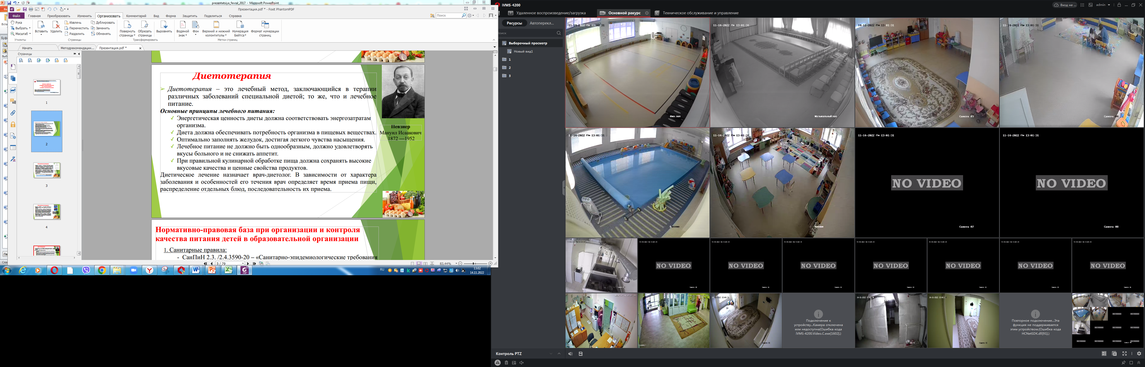

Slide 5
Понятийный аппарат
➢ Здоровое питание – питание, ежедневный рацион
которого основывается на принципах, установленных настоящим Федеральным законом, отвечает требованиям безопасности и создает условия для физического интеллектуального развития , жизнедеятельности человека и будущих поколений.
➢ Горячее питание-здоровое питание , которым предусматривается наличие горячих первого и второго блюд или второго блюда в зависимости от приема пищи, в соответствии с санитарно-эпидемиологическими требованиями.
«Питание – это необходимость, разумное питание – это искусство»
Франсуа де Ларошфуко

Slide 6
Положение
об организации питания воспитанников
в МАДОУ д/с № 183 города Тюмени
1. Общие положения
1.1. Настоящее Положение разработано в соответствии с Федеральным законом от 29.12.2012 № 273-ФЗ «Об образовании в Российской Федерации», Санитарно-эпидемиологическими требованиями к организациям воспитания и обучения, отдыха и оздоровления детей и молодежи (СП 2.4.3648-20), утвержденными Постановлением Главного государственного санитарного врача Российской Федерации от 28.09.2020 № 28, Санитарно-эпидемиологическими требованиями к организации общественного питания населения (СанПиН 2.3/2.4.3590-20), утвержденными Постановлением Главного государственного санитарного врача Российской Федерацииот 27.10.2020
№ 32,уставом МАДОУ д/с № 183 города Тюмени (далее – Учреждение).
1.2. Настоящее Положение регулирует порядок организации питания воспитанников в Учреждении.
1.3. Основными задачами организации питания воспитанников в Учреждении являются:
1) создание условий, направленных на обеспечение воспитанников рациональным и сбалансированным питанием;
2) гарантирование качества и безопасности питания, пищевых продуктов, используемых в приготовлении блюд;
3) формирование у воспитанников представлений о правильном и сбалансированном питании как одной из основ здорового образа жизни, а также навыков правильного приема пищи, в том числе в культурно-эстетическом аспекте.
1.4. Настоящее Положение подлежит размещению на официальном сайте Учреждения в сети «Интернет».

Slide 7
Примерное 20-ти дневное меню

Slide 9
Организация питания осуществляется в соответствии с нормативными
документами:
Закон Российской Федерации от 7 февраля 1992 № 2300-I «О защите прав потребителей»
Федеральный закон от 30 марта 1999 г. № 52-ФЗ «О санитарно-эпидемиологическом благополучии населения»
Федеральный закон от 2 января 2000 г. № 29-ФЗ «О качестве и безопасности пищевых продуктов»
Федеральный закон от 5 апреля 2013 года №44-ФЗ «О контрактной системе в сфере закупок товаров, работ, услуг для обеспечения государственных и муниципальных нужд»
Постановление Главного государственного санитарного врача России от 27.10.2020 № СанПиН 2.3/2.4.3590-20, 32, 2.3/2.4.3590-20, Санитарно-эпидемиологические правила и нормативы Главного государственного санитарного врача России от 27.10.2020 № СанПиН 2.3/2.4.3590-20, 32, 2.3/2.4.3590-20
Об утверждении санитарно-эпидемиологических правил и норм СанПиН 2.3/2.4.3590-20 «Санитарно-эпидемиологические требования к организации общественного питания населения»

Slide 10
Режим питания в дошкольных образовательных организациях определяется
установленными санитарно-эпидемиологическими правилами и нормативами.
Питание воспитанников осуществляется на основании примерного меню на
период не менее двух недель, которое утверждается руководителем дошкольной образовательной организации и Роспотребнадзора. Примерное меню составляется в соответствии с требованиями и нормами СанПиН 2.4.1.3049-13.
Для детей, нуждающихся в лечебном и диетическом питании, должно быть организовано лечебное и диетическое питание в соответствии с представленными родителями (законными представителями ребенка) назначениями лечащего врача. Индивидуальное меню должно быть разработано специалистом-диетологом с учетом заболевания ребенка (по назначениям лечащего врача).
Для постановки ребенка на индивидуальное питание в организованном детском коллективе родителю ребенка (законному представителю) рекомендуется обратиться к руководителю образовательной организации с заявлением о необходимости создания ребенку специальных (индивидуальных) условий организации питания по состоянию здоровья, представив документы, подтверждающие у ребенка наличие заболевания, требующего индивидуального подхода в организации питания.

Slide 11
    Структура контроля за организацией питания
Руководитель
Экономический
блок
Медицинско-
Хозяйственный блок
Административно-
методический блок
Гл.бухгалтер
Бухгалтер
Комиссия по закупкам
Медсестра
Диетсестра
Завхоз (кладовщик)
Ст.воспитатель
Организация работы
комиссии по закупкам
2. Заключение договоров на
питание и размещение их
на сайте
3. Контроль за поступлением
и расходованием денежных
средств
4. Контроль за выполнением
договоров
5. Начисление родительской
платы
1.Составление потребности
по продуктам
2. Составление меню
3. Контроль за:
- качеством поступающих
продуктов
-условиями хранения
-сроками реализации
-технологией приготовления пищи,
качеством готовых блюд, выходом и
нормами порций
-санитарно-эпидеомилогический
контроль за работой
пищеблока
-контроль за здоровьем сотрудников
пищеблока и соблюдением ими
правил личной гигиены
Организация питания детей
в группах:
-соблюдение графика выдачи
пищи с пищеблока
-соблюдение безопасных
условий при подготовке
и во время приема пищи
-соблюдение норм порций
-правильная сервировка стола
-формирование культурно-
гигиенических навыков

Slide 12
Контроль руководителя
Объекты контроля:
выполнение договоров на поставку продуктов питания
соответствие меню требованиям СанПин
качество продуктов, контроль сопроводительной документации
приготовление пищи, её объем и соблюдение порций
санитарное состояние пищеблока
соблюдение режима питания, графика выдачи пищи
контроль за ведением журналов
организация питания детей в группах, создание условий для приема пищи в соответствии с возрастом
учет питания, ведение учетно-отчетной документации
расходование денежных средств на продукты

Slide 13
Ступени контроля организации питания
в детском саду
контроль за качеством
поступающих продуктов
и условиями их хранения
(завхоз, кладовщик,
ст.медсестра) контроль за закладкой
продуктов
бракеражная комиссия контроль за технологией
приготовления пищи и
выдачей готовых блюд
на группы
медсестра контроль за организа-
цией питания детей
в группе
ст.воспитатель
воспитатель
мл.воспитатель

Slide 14
Документы, подтверждающие качество и безопасность продуктов:
Накладная, сертификат соответствия и маркировочный ярлык, которые содержат следующую информацию:
наименование продукта,
наименование, адрес изготовителя
масса нетто
состав продукта
пищевая и энергетическая ценность
дата изготовления
условия хранения
срок годности
информация о сертификации и гос. регистрации
обозначение стандарта (технических условий) в соответствии с которым изготовлен продукт.
Продукты животного происхождения сопровождаются ветеринарной справкой с синей печатью.

Slide 15
Документы по организации медицинского контроля за питанием:
Суточный набор продуктов питания для ДОО
Перспективное меню
Накопительная ведомость расхода продуктов
Бракеражный журнал
Тетрадь бракеража сырой продукции
Картотеки блюд
Нормы отходов продуктов при холодной кулинарной обработке
Нормы выхода мясных, рыбных, овощных блюд при тепловой обработке
Таблицы замены продуктов по основным пищевым веществам

Slide 16
Контроль за организацией питания на группах
Формирование культурно-гигиенических навыков
Соблюдение режима
Доведение пищи до детей
Организация процесса кормления
Аппетит детей, отношение к новым блюдам
Слаженность работы персонала
Наличие остатков пищи

Slide 17
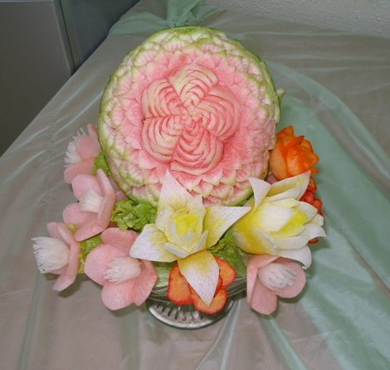
Спасибо
за внимание!

